Slide 1
纯免费PPT即点即下载，无注册、无套路
http://gitppt.com
不信你试试（狗头）
单击此处编辑母版文本样式
——单击此处母版附加标题
第一PPT模板网
www.1ppt.com

Slide 2
目 录『contents』
纯免费PPT即点即下载，无注册、无套路
http://gitppt.com
不信你试试（狗头）
1
一级标题在此点此输入
3
2
一级标题在此点此输入
6
3
一级标题在此点此输入
10
4
一级标题在此点此输入
15

Slide 3

那年头没高考『NO GK』
纯免费PPT即点即下载，无注册、无套路
http://gitppt.com
不信你试试（狗头）
“
1
2
3
4
高考是什么？
5岁的小孩会问：高考好吃不？
10岁的小孩会说：高考打得过outman？
15岁的学生会说：还有几年才考！
17岁的高中学说：不是人干的事……
24岁的我说：高考比过日子简单！

Slide 4
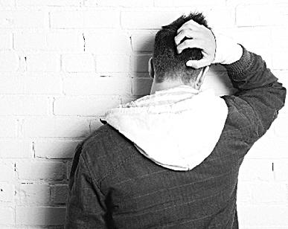
那年头没高考『NO GK』
纯免费PPT即点即下载，无注册、无套路
http://gitppt.com
不信你试试（狗头）
“
1
2
3
4
你的高考蛋疼么？
一鸣惊人还是默默无闻？
皆大欢喜还是郁郁而终？
一次搞定还是卷土复读？
无人问津还是路人皆知？
JUST EGG PAIN!
无论结果如何，都蛋疼……

Slide 5



那年头没高考『NO GK』
纯免费PPT即点即下载，无注册、无套路
http://gitppt.com
不信你试试（狗头）
“
1
2
3
4
高考在你梦中？
NIGHTMARE……
老师还在喋喋不休讲解真题
考场上有道数学题做不到
你没有考上你心仪的大学
高考的梦一遍又一遍的重复
PPT模板下载：www.1ppt.com/moban/

Slide 6
纯免费PPT即点即下载，无注册、无套路
http://gitppt.com
不信你试试（狗头）
THANKS FOR YOUR LINSTENING!
谢谢您的聆听！
第一PPT模板网
www.1ppt.com

